Slide 1
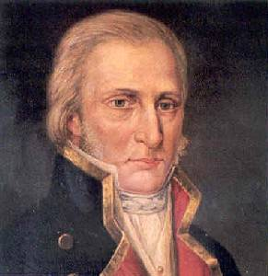
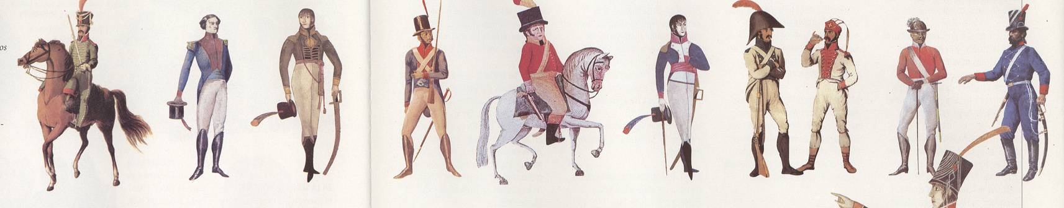
CREACIÓN DE LAS MILICIAS URBANAS
Proclama del 5 de septiembre
Convocatoria de Liniers
“(…) al esforzado, fiel e inmortal americano y demás habitadores de este suelo a desafiar a esas aguerridas huestes enemigas que no contentas con causar la desolación de las ciudades y los campos del mundo antiguo, amenazan invadir las tranquilas y apacibles costas de nuestra Féliz América(...)”.

Slide 2
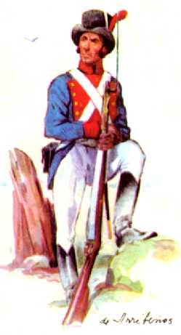
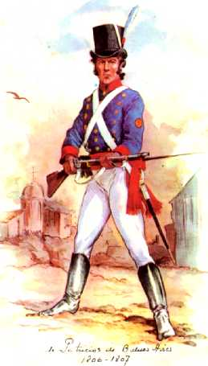
Más de 7.000 hombres
Cuerpos de Infantería, Caballería y Artillería
Patricios
Arribeños
Húsares
Cuerpo de Patriotas de la Unión
Milicias Provinciales
Granaderos españoles
Asturianos
Vizcaínos
Montañeses
Gallegos Andaluces
Catalanes
Migueletes
Carabineros de Carlos IV
Escuadrón de Labradores
Maestranza
Indios, Pardos y Morenos

Slide 3
REFORMA MILITAR DE 1809
MILICIAS URBANAS DE BUENOS AIRES
PATRICIOS: Batallones de Infantería 1 y 2
ARRIBEÑOS: Batallón 3
MONTAÑESES: Batallón 4
ANDALUCES: Batallón 5
HUSARES: 1 Escuadrón
ARTILLERIA

Slide 4
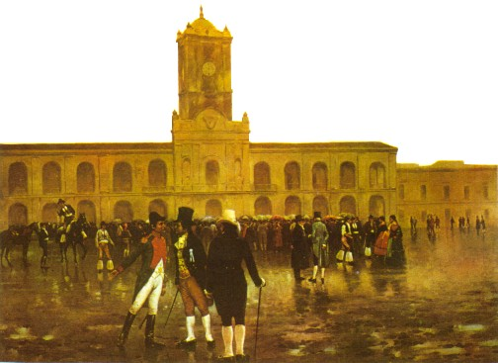
Reforma del 29 de mayo 1810
Los Batallones se remontan a Regimientos
A las milicias se las considera tropa veterana

Slide 5




El funcionario del estado virreinal que llega a la convicción que la emancipación era el único camino para la felicidad de los pueblos americanos
Padre de la causa republicana y federal. Comprensión profunda de su pueblo. La revolución no es sólo política sino social y cultural
La nación en armas. La guerra es gaucha
Gesta continental – emancipación de toda potencia extranjera:
“No hay ciudadanos libres en una nación que no lo es”

Slide 6
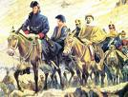
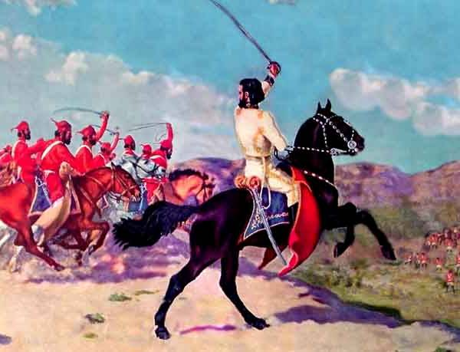
GESTA SANMARTINIANA
PLAN CONTINENTAL
Un ejército reducido, disciplinado y bien adiestrado (Código Ético)
Milicias Gauchas: Defensa y desgaste

Slide 7
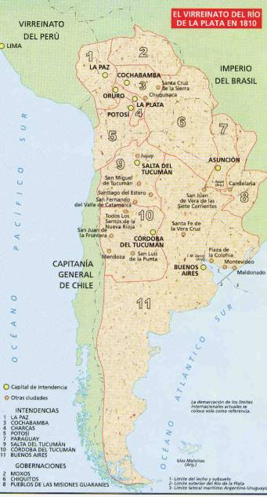
1825
1811
1828
1833

Slide 8
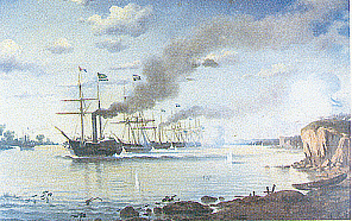
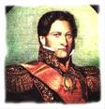

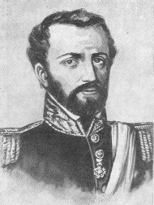

La Confederación Argentina
Cada provincia organiza su fuerza militar.
En ocasiones se organiza una fuerza común
Afirmación de una cultura propia

Slide 9
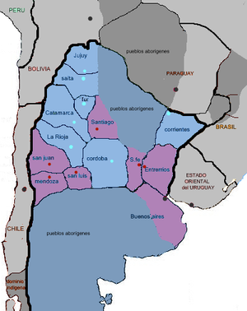
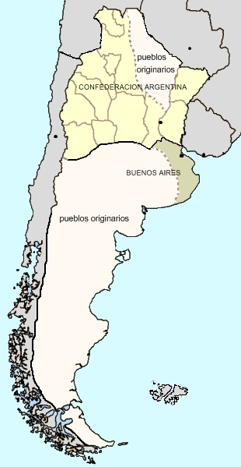

CONTEXTO PREVIO AL CONFLICTO
Guerra con la Confederación Peruano-Boliviana 1836-1839
LEVANTAMIENTO
DEL LITORAL
1842
EXPEDICIÓN DE
LAVALLE
1840
Situación con Montevideo
COALICIÓN DEL NORTE
1840-1841
LIBRES DEL SUR
1840-1841
Bloqueo Francés
1838-1840
Patagones
SITUACIÓN ENTRE 1838 / 1842

